Slide 1
Университетское книгоиздание в эпоху смены технологических платформ
Доктор технических наук,
президент
Издательско-полиграфической ассоциации
университетов России
Иванов А.В.

Slide 2
От Гутенберга до iPad’а

Slide 3
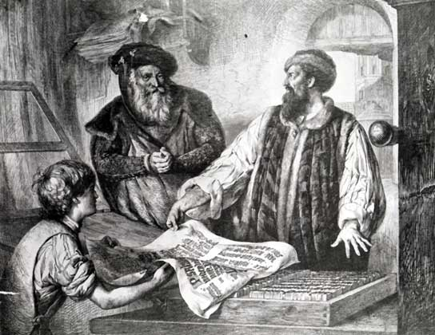
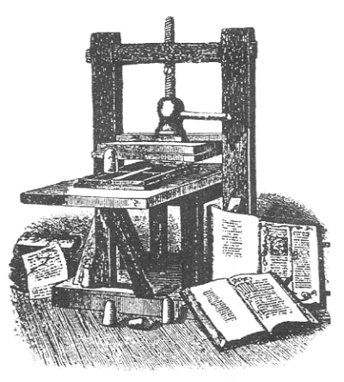
Первая революция: Гутенберг
1445 г. – печатный станок с подвижными литерами
42-строчная Библия
«Латинская грамматика» Доната
Первые книги: церковные или научно-учебные

Slide 4
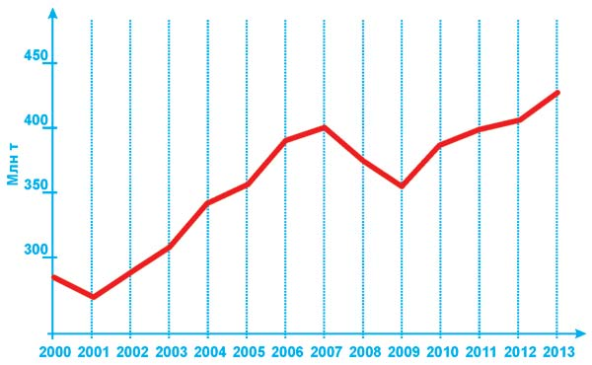
Вторая революция: бум книгопечатания
1799 г. – Н.Л. Робер изобрел машину для промышленного изготовления бумаги
Книга как средство трансляции культуры и досуга
Мировые тенденции изменения спроса на бумаги и картоны (источник: компания iTEKO)

Slide 5
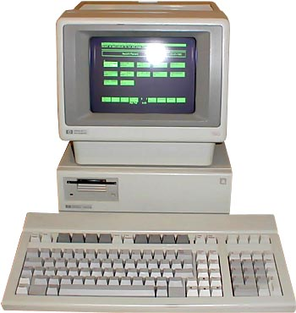
Третья революция: персональный компьютер
1974 г. – компьютер Altair8800
1985 г. – Настольные Издательские Системы (НИС)
1986 г. – первый ноутбук IBM
Рост массива информации
Кардинальное изменение подготовки оригинал-макетов

Slide 6
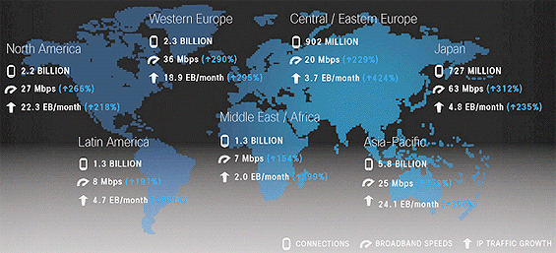
Четвертая революция: Интернет, iPad и информационная среда
1969 г. – изобретение Интернета
2010 г. – изобретение iPad
Мультимедийность и электронное книгоиздание стали реальностью
Человечество уходит в «онлайн»

Slide 7
«Оцифровывание» жизни
1990 - число пользователей мобильных телефонов: 12.4 миллионов (0.25 % of world population in 1990); пользователей Интернета: 2.8 миллиона (0.05 % of world population in 1990)
2002 - число пользователей мобильных телефонов: 1.174 миллиардов (19 % of world population in 2002); пользователей Интернета: 631 миллионов (11 % of world population in 2002)
2010 – число пользователей мобильных телефонов: 4 миллиарда (67 % of world population in 2010); пользователей Интернета: 1.8 миллиарда (26.6 % of world population in 2010)*
ЧТО ДАЛЬШЕ?
* По материалам http://www.internetworldstats.com/

Slide 8
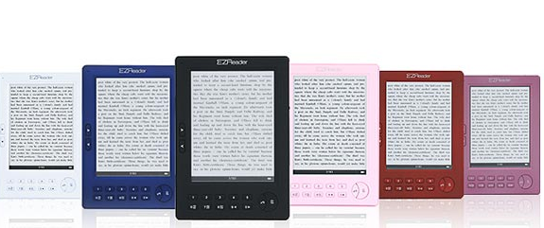
Рынок электронных ридеров
* По данным аналитической группы SmartMarketing

Slide 9
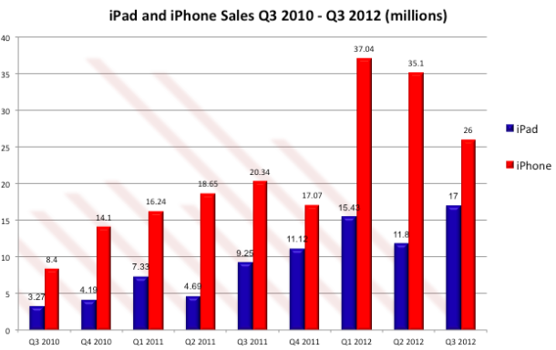
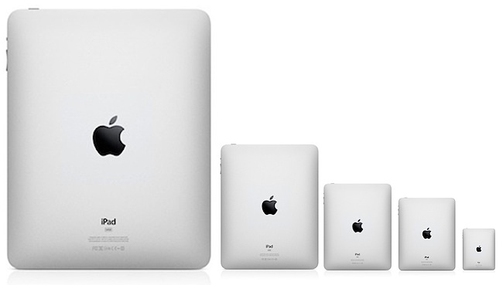
iPad изменил мир
27 января 2010 г. – презентация Apple iPad
По данным http://www.3dnews.ru/news/632865

Slide 10
Университетское книгоиздание: особая среда и специфика
Низкая тиражность (50-300 экз.);
Большой репертуар;
Актуальность информации требует оперативности печати;
Издается не то, что выгодно, а то, что необходимо для обеспечения научного и учебного процессов.

Slide 11
Университетское книгоиздание на рынке
По данным Российской книжной палаты

Slide 12
Ризограф – первая технологическая платформа
1980 г. – первый ризограф Riso
1988 г. – встроенный компьютерный интерфейс Riso
Оперативность, короткие тиражи, низкая себестоимость – удовлетворение потребностей вузов 1990-х гг.;
Обеспечение текущего учебного процесса.

Slide 13
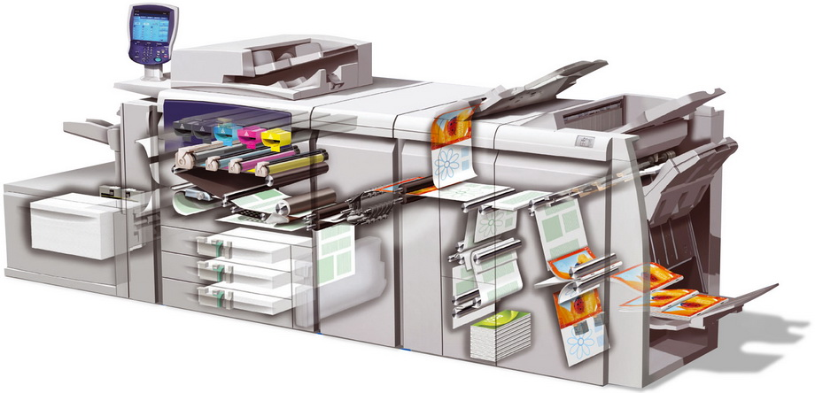
Цифровая печать – вторая технологическая платформа
1938 г. – день рождения цифровой печати.
1993 г. – представлены первые цифровые печатные машины.
2000-е гг: переход от аналоговых технологий к цифровым;
Печать по требованию;
Печать переменных данных;
Тиражи от 1 экземпляра.

Slide 14
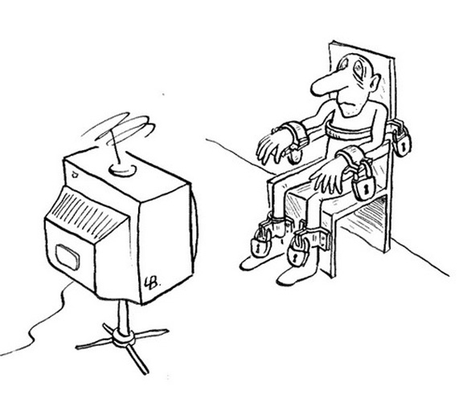
Информация
Объем информации удваивается каждые два года.
В 2011 году составил 1,8 трлн Гб (в 57 раз больше чем песчинок на всех пляжах Земли).
по оценкам IDC, к 2020 году доля полезной информации составит лишь 35% от всей сгенерированной
1,8 зеттабайт данных = 200 млрд фильмов HD продолжительностью 2 часа каждый. Чтобы просмотреть все эти фильмы, одному человеку потребуется 47 млн лет, если он будет смотреть их непрерывно 24 часа в сутки

Slide 15
Сегодня: смена технологических платформ
Стремительное развитие технологий;
Электронные гаджеты;
Скорость изменения информации превосходит возможности оперативной полиграфии;
Весь существующий массив информации невозможно издать.
ВЫБОР: ЭЛЕКТРОННЫЙ ФОРМАТ или ПРИВЫЧНЫЙ ПЕЧАТНЫЙ УЧЕБНИК?

Slide 16
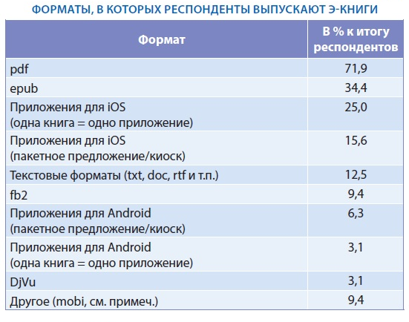
Электронное книгоиздание. Что под ним понимают издатели?
По материалам Информационно-аналитического журнала «Университетская книга»: http://www.unkniga.ru/bookrinok/knigniy-rinok/1714-elektronnoe-knigoizdanie-prakticheskie-aspekty.html

Slide 17
ЧТО ДАЛЬШЕ?
Достижение точки сингулярности. Интернет – глобальная свалка информации.
Университетское книгоиздание – переработчик мусора, фильтр и лакмусовая бумажка востребованности информации. Кристаллизация необходимых знаний.

Slide 18
Спасибо за внимание!
ivanov.mediabooks@gmail.com (812) 552-75-26

